Slide 1


RÉINSCRIPTIONS
EN DOCTORAT
2ème année et +
TUTORIEL

Slide 2
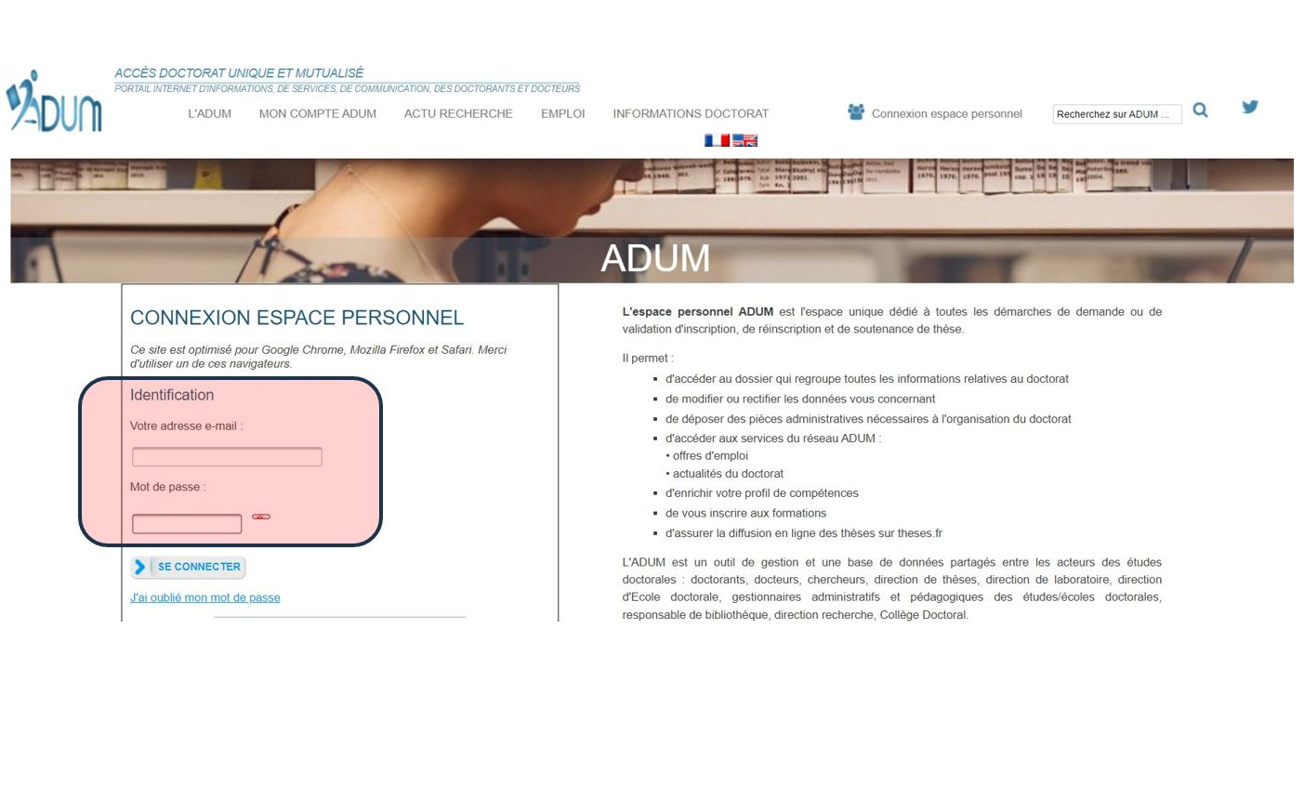
INTERFACE DOCTORANT·E
→ Connexion à votre compte ADUM

Slide 3
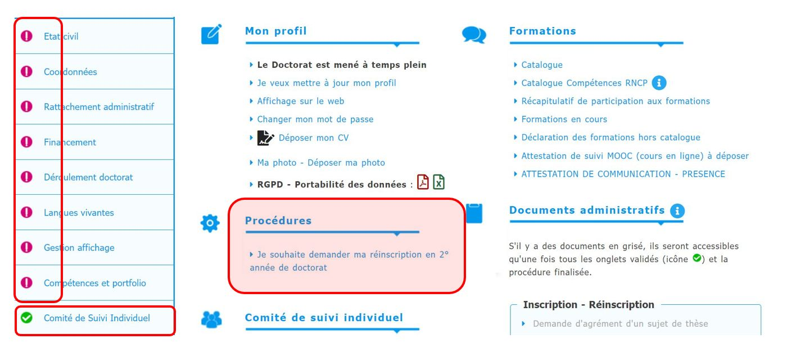
INTERFACE DOCTORANT·E
→Mettez à jour tous les onglets de votre compte ADUM et cliquez « je souhaite demander ma réinscription en xème année »

Slide 4
INTERFACE DOCTORANT·E
→ Vos interlocuteurs au sein des Écoles doctorales
Structure | Intitulé | Interlocuteur | Fonction | Téléphone | Courriel | Adresse
ED 581 ABIES | Agriculture, Alimentation, Biologie, Environnement et Santé | Mme Pauline LOYAUX | Gestionnaire d'École doctorale / Assistante à la Coordination Doctorale | 03 26 91 85 28 | ed.abies@univ-reims.fr | CREA, 2 Esplanade Roland Garros, 51100 Reims
ED 619 BCS | Biologie, Chimie, Santé | Mme Valérie PIRAUBE | Gestionnaire d'École doctorale | 03 26 91 34 38 | ed.bcs@univ-reims.fr | Pôle santé, bat A2ème Etage, bureau A2050, 51, rue Cognacq Jay, 51100 Reims
ED 620 MPSNI | Mathématiques, Physique, Sciences du Numérique et de l'Ingénieur | Mme Ségolène BUFFET | Gestionnaire d'École doctorale | 03 26 91 88 67 | ed.mpsni@univ-reims.fr | CREA, 2 Esplanade Roland Garros, 51100 Reims
ED 555 SHS | Sciences Humaines et Sociales | Mme Fanny PIERROT, Mme Véronique DELAITRE | Gestionnaires d'École doctorale | 03 26 91 36 16 03 26 91 80 72 | ed.shs <ed.shs@univ-reims.fr | Campus Croix-Rouge, 57, rue Pierre Taittinger, 51096 Reims

